Slide 1
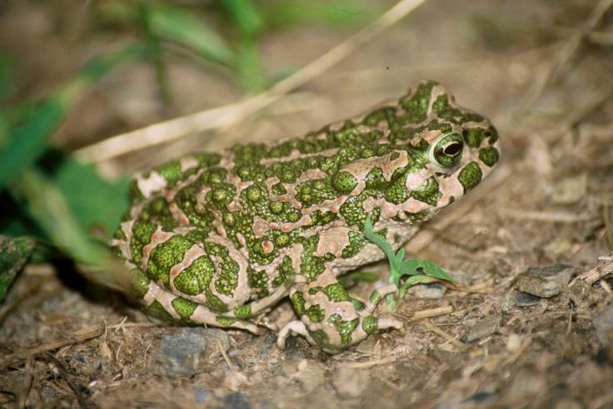
B R E Z R E P E D V O Ž I V K E

Slide 2
SPLOŠNO
Velika večina dvoživk so brezrepe dvoživke, oziroma žabe. V svetu je znanih več kot 4200 vrst, v Sloveniji pa 13 vrst.
V koži dvoživk so posebne žleze, ki izločajo sluz, in kožo tako vlažijo. V koži imajo tudi strupne žleze. Strup jih varuje pred okužbami in plenilci.

Slide 3
PREDSTAVNIKI
navadna krastača
zelena žaba
barska žaba -plavček
zelena rega
drevesna žaba

Slide 4
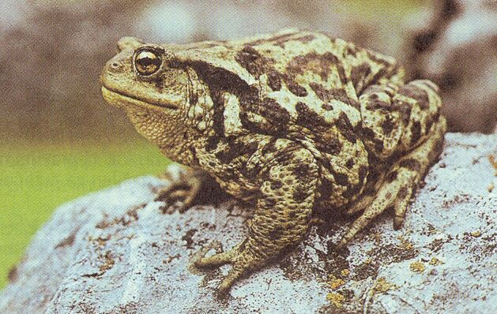
NAVADNA KRASTAČA
BIVALIŠČE: stoječa voda s poraslimi bregovi
ZUNANJI OPIS: ploščata glava, kratek trup - odrasla dvoživka brez repa, sluzasta koža brez lusk, zelene- do svetlo rjave barve s temnimi lisami, prednje noge krajše, zadnje (skakalne) so večje in močnejše z njimi plava, z zadnjimi nogami dobro plava (plavalna kožica)
PREHRANJEVANJE:Žaba je mesojedec. Prehranjuje se z žuželkami, s pajki, z golimi polži in drugo živalsko hrano. V ustih so majhni zobje in velik, izprožljiv jezik, s katerim žaba lovi plen.

Slide 5
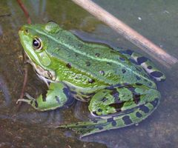
ZELENA ŽABA
BIVALIŠČE: Živi v obrežnem pasu jezer, ribnikov in mlak in v počasi tekočih rekah z
bogatim rastlinjem. Pogosto se sonči na obrežju ali na listih vodnih rastlin. Ko se začne zima, se zakoplje v mulj na dnu mlake ali
reke, kjer negibna počiva vse do spomladi.
ZUNANJI OPIS: Zelena žaba ima čokato telo, močno zaobljen gobec, horizontalne zenice in na hrbtu dve vrsti dobro vidnih žlez. Samec ima dva zvočna mehurja. Plavalna mrežica ne sega dlje kot do polovice prstov na nogi. Hrbet je živozelene do rjave barve, pri samcu je spodnja stran rumena. Samica zelene žabe je dolga med 5 in 9 cm, samec med 6 in 11 cm.
PRERANJEVANJE:Je mesojedec. Je žuželke, pajke, paglavce in drugo.

Slide 6
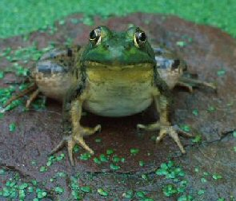
BARSKA ŽABA–PLAVČEK
BIVALIŠČE: Biva na vlažnih, močvirnatih
travnikih in močvirnatih gozdovih.
ZUNANJI OPIS: Rjavo-zelene barve, samci
se med parjenjem obarvajo modro
PREHRANJEVANJE:

Slide 7
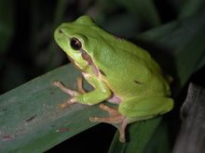
ZELENA REGA
BIVALIŠČE: krošnje dreves in
obrežno grmovje
ZUNANJI OPIS: Ima gladko, zeleno kožo (lahko tudi sivo ali rjavo z temnejšimi pikami), na prsti pa oprijemalne blazinice, ki ji omogočajo uspešno plezanje
PREHRANJEVANJE: Črvi, žuželke in druge manjše živalce in žuželke

Slide 8
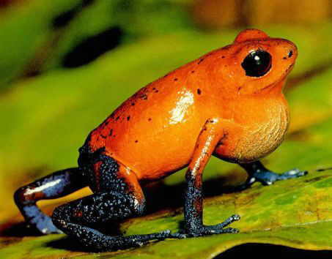
DREVESNA ŽABA
BIVALIŠČE: Tropski gozdovi in njihova okolica.
ZUNANJI OPIS: Žive barve, ki opozarjajo na njeno nevarnost, ki jo povzroča z proizvajanjem strupa. Pri nekaterih je za človeka usoden le dotik.
PREHRANJEVANJE: Je žuželke in hrošče.

Slide 9
UVRSTITEV V SISTEM
PRIMER: zelena rega Kraljestvo: Animalia (živali) Deblo: Chordata (strunarji) Razred: Amphibia (dvoživke) Red: Anura (brezrepe dvoživke) Družina: Hylidae (prave rege) Rod: Hyla (rega) Vrsta: H. arborea

